Slide 1

Csiga verseny
Ghéczy Balázs és Ghéczy Bálint

Slide 2
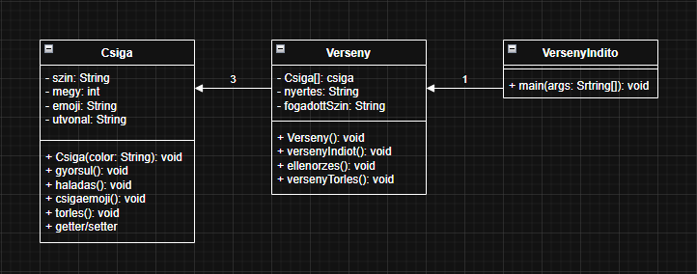
UML

Slide 3
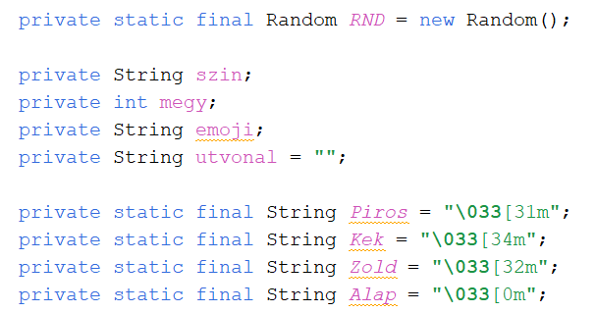
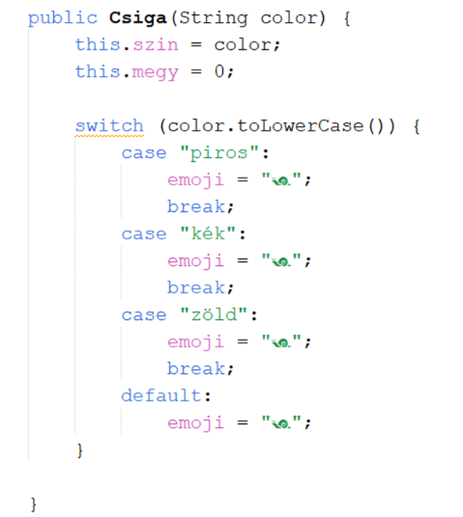
Csiga osztály
A Csiga osztályban való adattagok megadása
Konstruktorban való adattagok beállítása

Slide 4
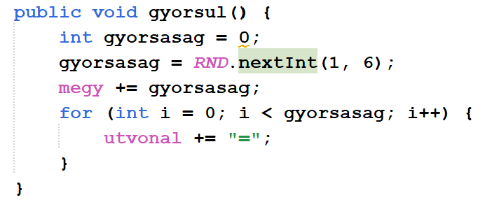
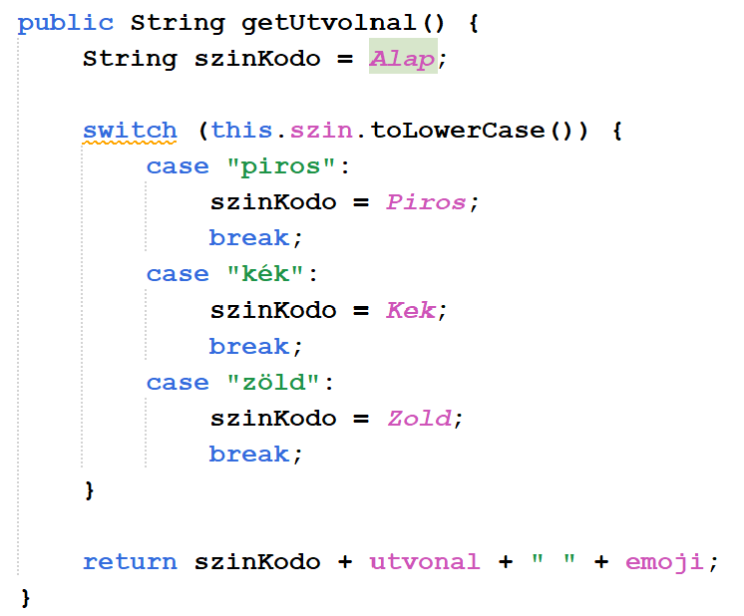
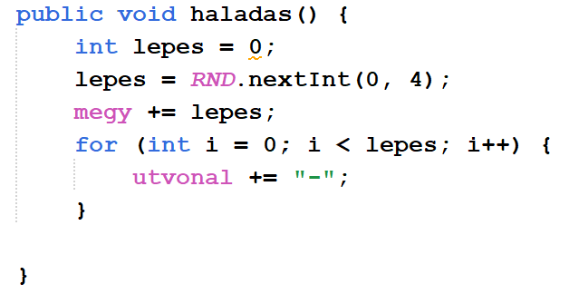
Csiga osztály
Gyorsulás
Színek beállítása
Haladás

Slide 5
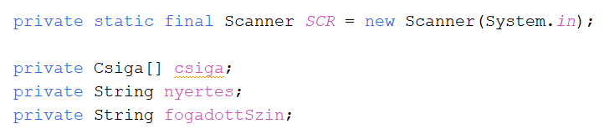
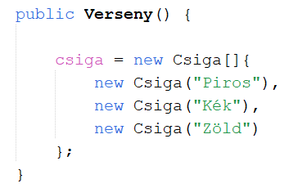
Verseny Osztály
A Verseny osztályban való adattagok megadása
Csiga tömb létrehozása

Slide 6
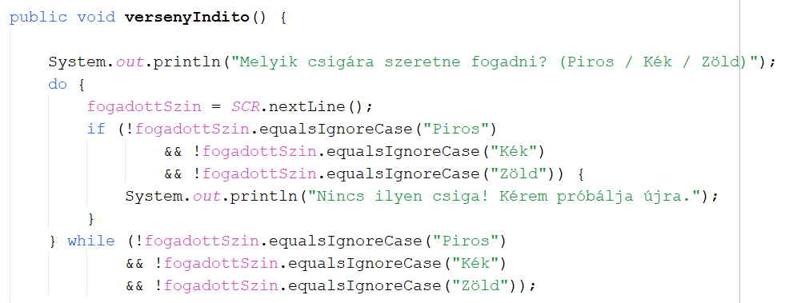
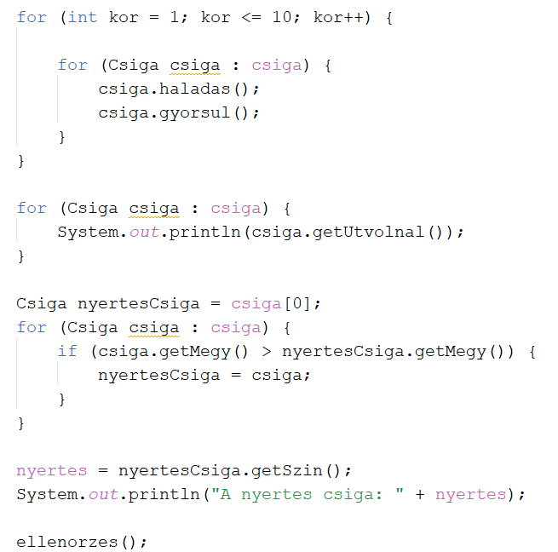
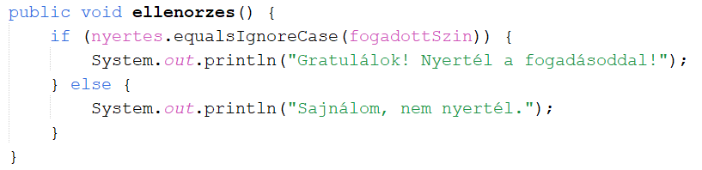
Verseny Osztály
Fogadás megtétele
Verseny indítása
Fogadás ellenőrzése

Slide 7
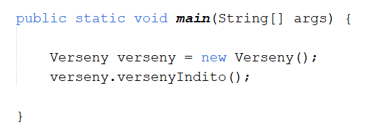
Main
Main-ben való példányosítása és meghívás

